Slide 1
Інформаційні процеси та системи. Роль інформаційних технологій в житті сучасної людини.

Slide 2
Правила безпеки
1. Під час занять не вставайте і не ходіть по класу!!! 2. Строго виконуйте вказівки викладача. 3. Під час роботи дотримуйтесь інструкції і не відкривайте не потрібних вам файлів і програм так, щоб не змінювати макроси і шаблони. 4. Не робіть різких ударів при роботі з клавіатурою. 5. Припиняйте роботу при появі незвичайного звуку, запису або самовільного включення ПК і негайно повідомте про це викладача. 6. Після виконання завдання коректно вимкніть комп’ютер.

Slide 3
Процес
Процес – послідовність взаємопов`язаних дій, що тривають протягом певного часу.

Slide 4
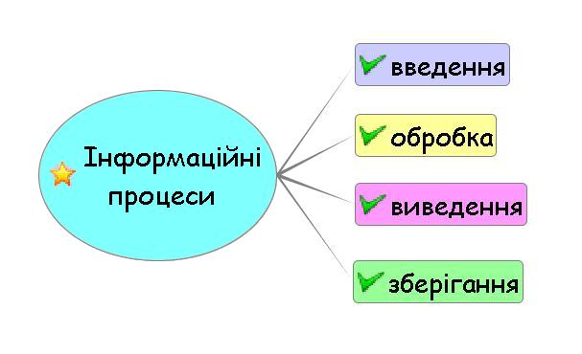
Інформаційні процеси — обмін відомостями між людьми, людиною та пристроєм, пристроєм та пристроєм, обмін сигналами між живою та неживою природою, у тваринному і рослинному світі.

Slide 5
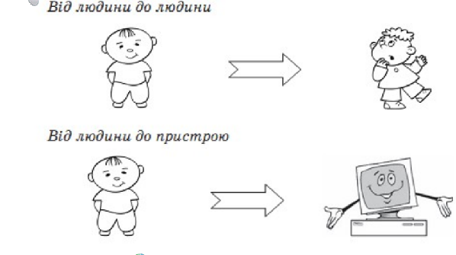
Способи передачі інформації

Slide 6
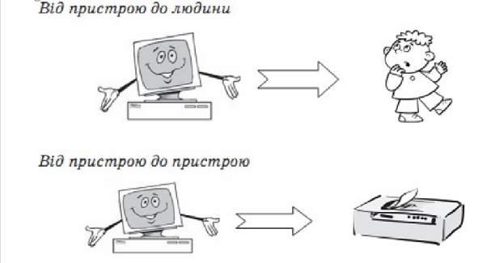

Slide 7
Інформація передається через канали зв’язку від джерела до споживача (одержувача). За канали зв’язку можуть правити комп’ютерні мережі (локальні, інтернет), засоби телекомунікації (телефонні лінії, радіотелефони, мобільний зв’язок), а також зовнішні накопичувачі інформації.

Slide 8
Інформаційні процеси

Slide 9
Інформаційна система
Інформацíйна систéма (англ. Information system) — сукупність організаційних і технічних засобів для збереження та обробки інформації з метою забезпечення інформаційних потреб користувачів.

Slide 10
Інформаційна система – це система, яка здійснює або в якій відбуваються інформаційні процеси

Slide 11
Найдавнішими і найпоширенішими інформаційними системами слід вважати бібліотеки. І, дійсно, здавна в бібліотеках збирають книжки (або їх аналоги), зберігають їх, дотримуючись певних правил, створюють каталоги різного призначення для полегшення доступу до книжкового фонду. Видаються спеціальні журнали та довідники, що інформують про нові надходження, ведеться облік видачі.

Slide 12
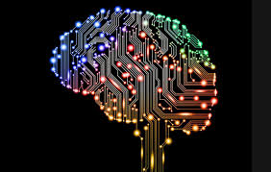
Найстаріші (у моральному і у фізичному розумінні) інформаційні системи повністю базувалися на ручній праці. Пізніше їм на зміну прийшли різні механічні пристрої для обробки даних (наприклад, для сортування, копіювання, асоціативного пошуку тощо).
. В наш час — епоху інформаційної революції — розробляється і впроваджується велика кількість найрізноманітніших АІСів з дуже широким спектром використання.

Slide 13
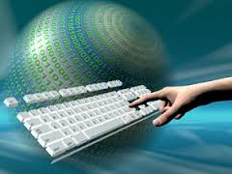
Застосування інформаційних технологій у науковій сфері та у сфері освіти складно переоцінити. Зараз важко уявити собі школу, в якій би не було комп'ютерного класу. Зараз існує маса електронних бібліотек, скористатися якими можна не виходячи з дому, що значно полегшує процес навчання і самоосвіти. При цьому інформаційні технології сприяють розвитку наукових знань.

Slide 14
Тому що збільшується швидкість обміну інформацією і з'являється можливість проводити складні математичні розрахунки за кілька секунд і багато іншого. Інформаційні технології це один із сучасних способів спілкування, головними перевагами якого є загальнодоступність.

